Slide 1
第５期大阪府地域福祉支援計画
（骨子案）について
資料３
（令和５年８月２2日）
大 阪 府

Slide 2
第1章 地域福祉の理念
地域共生社会とは
◇ 制度・分野ごとの『縦割り』や「支え手」「受け手」という関係を超えて、地域住民や
地域の多様な主体が『我が事』として参画し、人と人、人と資源が世代や分野を超えて
丸ごと』つながることで、住民一人ひとりの暮らしと生きがい、地域をともに創って
いく社会
地域福祉の推進原則
【1】人権の尊重と住民主体の福祉活動
▸全住民が、同和問題や女性、子ども、高齢者、障がい者などであることによって分け隔てられること
なく、尊重し合いながら共生する社会の実現に取り組む
▸住民主体による福祉活動を通じて、幸せに暮らせる地域社会の醸成をめざす
【2】ソーシャル・インクルージョン
▸「受け手」「支え手」に分かれず、誰もが役割をもち、支え合いながら活躍できる社会をめざす
▸多様な主体による地域コミュニティの再構築と新たな公私の協働関係の構築に取り組む
【3】ノーマライゼーション
▸全ての人が、自分の意思であたりまえの日常生活ができる社会の実現をめざす
地域福祉推進の各主体の役割
市町村：包括的な支援体制の整備や地域住民等との地域づくりの推進などを行う
民間団体：行政と連携等を図り、地域生活課題の解決に取り組むことが期待される
地域住民：地域のことを「我が事」としてとらえ、地域福祉の推進に努めることが期待される
大阪府：広域的・専門的な課題を市町村と連携して対応したり、市町村支援などを行う
1

Slide 3
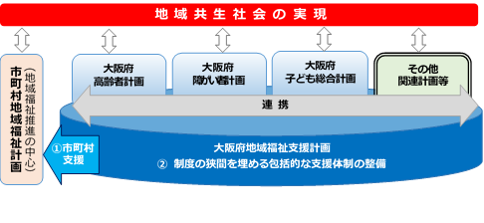
第２章 計画策定に向けて
地域福祉を取り巻く状況の変化
【1】人口・世帯構造の変化
▸単独世帯や高齢世帯の増加により、家庭・地域の相互扶助機能、地域のコミュニティ機能の希薄化
【2】雇用情勢などの影響
▸大阪府は生活保護率が高く、生活困窮者の相談も増加傾向
【3】大規模災害の発生
▸大規模な地震や大型台風に備え、災害時に対応できる平常時の地域福祉の取組みの検討等が必要
【4】新型コロナウイルスの感染拡大
▸新型コロナウイルス感染症の感染拡大による社会環境の変化に合わせた新たな取組みの検討が必要
第5期計画の位置づけと計画期間
【１】位置づけ
① 地域福祉を推進する市町村の計画を支援する計画
② 地域共生社会の実現に向けて、各分野が共通して取り組む
べき事項等を記載し、制度の狭間を埋める包括的な支援体制
の整備を行う計画
【２】計画期間
2024 （R6）年度から2029 (R11）年度までの6年間 ※中間年で見直し
めざす地域社会のビジョン
（１）誰もが困ったときに身近なところで支援を受けられる地域社会
（２）地域のつながりの中で、ともに支え、ともに生きる地域社会
（３）あらゆる主体の協働により福祉活動が実践されている地域社会
２

Slide 4
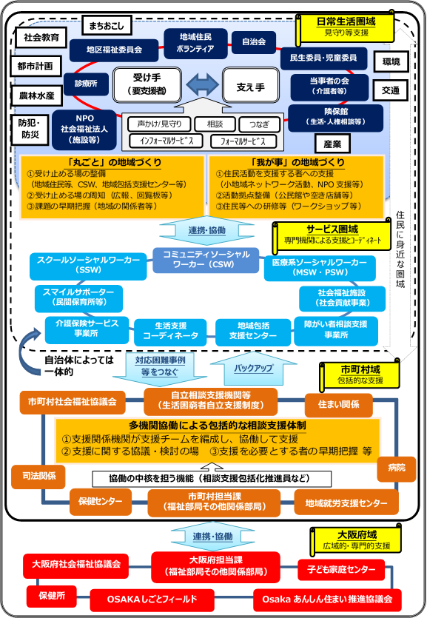
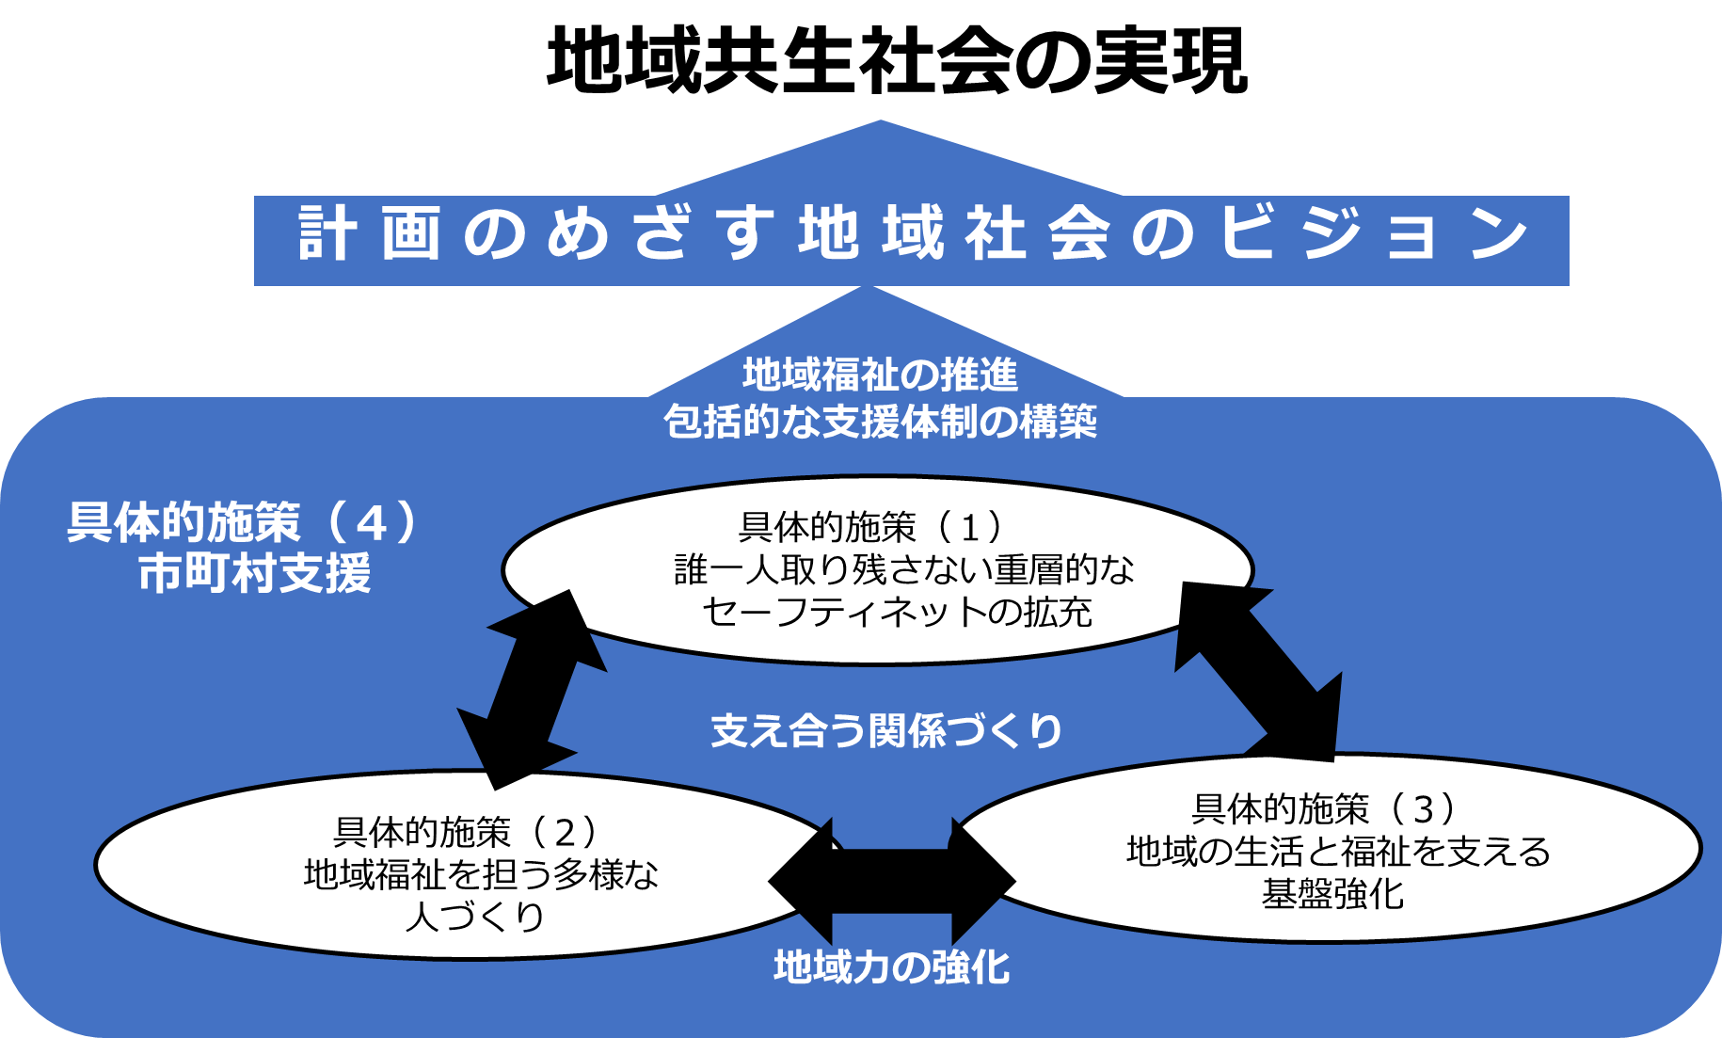
第３章 地域福祉の推進方策
包括的な支援体制とは
大阪府の包括的な支援体制（イメージ）※第２回分科会で検討予定
◇ 社会的孤立、制度の狭間、サービスにつな
がらない課題、あるいは将来への不安につ
いて、地域全体で受け止め、支え合うこと
をめざしていく必要がある。
◇ これまで分野別、年齢別に縦割りだった支
援を当事者を中心とした「包括的」な支援
とし、個人やその世帯の地域生活課題を把
握・解決し、自立に向けて寄り添う「包括
的支援体制」をつくる。
◇ そのため、専門職による多職種連携や地域
住民等と協働する地域連携をすすめる。
各施策の関係性
３

Slide 5
具体的施策１ 重層的なセーフティネットの拡充
① 重層的支援体制整備事業の推進
現状と課題 | ◆市町村における包括的な支援体制整備が構築・拡充されるよう、地域実情に沿った支援が必要
今後の方向性 | ▸地域の実情に応じた包括的な支援体制が構築されるよう、市町村の課題に応じたアドバイザー等の 派遣を行っていく。
４期の目標・指標
重層的支援体制整備事業及び重層的支援体制整備事業への移行準備事業を実施している市町村 | 9市町 ［2021(R3)年度］ | 全市町村 ［2023(R5)年度］
５期の目標・指標 ※4期から変更なし
重層的支援体制整備事業又は重層的支援体制整備事業への移行準備事業の実施市町村数 | 18市町村 ［2023(R5)年度］ | 全市町村 ［2029(R11)年度］
② 地域における権利擁護の推進
現状と課題 | ◆ 市民後見人の養成に取り組む市町村が、2019年度（23市町）以降増えていない。 ◆ 日常生活自立支援事業の利用者・待機者ともに増加傾向にあり、今後も待機者解消に向けた 取組みが必要
今後の方向性 | ▸ 権利擁護支援を必要とする方が適切な支援を受けられるよう、地域連携ネットワークの構築に向け た支援を行う。
４期の目標・指標
◆ 地域連携ネットワークの構築と中核機関の設置に向けて、モデル検討を行うとともに、2021年度までに全市町村が 着手するよう、各種の取組みを検討します。
日常生活自立支援事業の待機者数 | 114名［2017(H29)年度］ | 待機者ゼロ
成年後見制度の担い手確保 | 26市町村［2018(H30)年度］ | 全市町村［2023(R5)年度］
４

Slide 6
具体的施策１ 重層的なセーフティネットの拡充
② 地域における権利擁護の推進（つづき）
5期の目標・指標
◆ 日常生活自立支援事業の待機者の解消等をめざすとともに、権利擁護支援を必要とする方が適切な支援を受けら れるよう、 「権利擁護支援の地域連携ネットワーク」の構築に向け、そのコーディネートを行う中核機関の整備や成年 後見制度の担い手確保のための市町村支援を行います。
中核機関整備済 市町村数 | 13市町村［2023(R5)年度］ | 全市町村［2029(R11)年度］
成年後見制度の 担い手確保 | (1)市民後見人養成・支援事業実施市町村数
 | 23市町村［2023(R5)年度］ | 全市町村［2029(R11)年度］
 | (2)法人後見実施団体の育成 法人後見実施団体（社会福祉法人による法人後見等）の育成について、市町村等と連携して取り組みます。
見直し
権利擁護支援の地域連携ネットワーク
５

Slide 7
具体的施策１ 重層的なセーフティネットの拡充
③ 生活困窮者への支援
現状と課題 | ◆ 府内の福祉事務所設置自治体に対する事業の取組みの促進が必要 ◆ 生活福祉資金貸付制度の利用者の支援ニーズの把握及び、償還と自立相談支援とを連携させた 取組みが必要
今後の方向性 | ▸ 府内郡部における事業実施を進めるとともに、各町村及び関係機関との連携強化を図り、生活 困窮者層に対する支援を充実させていく。
４期の目標・指標
努力義務事業実施自治体※数 ※福祉事務所設置自治体 | 31（就労準備支援事業） 15（家計改善支援事業） ［2018(H30)年度］ | 35［2023(R5)年度］
５期の目標・指標 ※4期から変更なし
生活困窮者自立支援制度に基づく 努力義務事業実施している自治体※数 ※福祉事務所設置自治体 | 35自治体（就労準備支援事業） 32自治体（家計改善支援事業） ［2023(R5)年度］ | 35自治体 ［2029(R11)年度］
６

Slide 8
具体的施策１ 重層的なセーフティネットの拡充
④ 様々な課題への対応
【ひきこもり支援】
現状と課題 | ◆ ひきこもり支援に携わる人材の養成研修は、家族への対応が多かった支援者にとって、当事者の声 や専門の実践経験を聴く機会となり、支援の質の向上につながった。 ◆ 市町村における「ひきこもり支援ネットワーク」が、全市町村において構築に至っていない。
今後の方向性 | ▸ 引き続き、研修事業を実施するとともに、多様な機関の参画による「ひきこもり支援ネットワーク」の 構築を働きかける。
第4期の目標・指標
◆ 令和５年度当初に、ひきこもりの早期発見と適切な支援機関につなげる「ひきこもり支援ネットワーク」を全市町村に おいて構築
第５期の目標・指標 ※4期から変更なし
◆ ひきこもりの早期発見と適切な支援機関につなげる「ひきこもり支援ネットワーク」を全市町村※において早期に構築 ［2022(R4)年度 34市町村］ ※政令市除く
【ヤングケアラー支援】
現状と課題 | ◆ ヤングケアラーのいる家族の抱える事情や課題は個々の事案によって様々であることから、多くの 福祉サービスの実施主体であり、住民に身近な存在である市町村にヤングケアラー相談窓口を 設置することで、的確にアセスメントを実施し、適切な支援策につないでいくことが重要
今後の方向性 | ▸ 市町村会議を開催し、市町村の好事例を共有のほか、市町村アンケートを実施しその結果を フィードバックする。 ▸ ヤングケアラー支援への理解を深めるため、市町村担当職員等研修を実施する。
新
５期の目標・指標
ヤングケアラー相談窓口を設置している 市町村数 | 25市町村 ［2023（R5）年度］ | 全市町村 ［2029(R11)年度］
７

Slide 9
具体的施策１ 重層的なセーフティネットの拡充
④ 様々な課題への対応
新
【困難な問題を抱える女性への支援】
現状と課題 | ◆ 女性が抱える問題が多様化、複雑化している中、支援を抱えている問題やその背景、心身の状況 等に応じた適切な支援を包括的に提供することが必要 ◆ このような中、「困難な問題を抱える女性への支援に関する法律（女性支援法）」が成立
今後の方向性 | ▸ 女性支援法や基本方針の内容を受け、「大阪府困難な問題を抱える女性への支援のための施策 の実施に関する基本的な計画（大阪府基本計画）（仮）」を本年度策定予定 ▸ 2024(R６)年度以降、大阪府基本計画に基づき、相談支援体制の強化を図る。
【孤独・孤立対策】
現状と課題 | ◆ 社会環境の変化や人と人とのつながりの希薄化により、孤独・孤立の問題が顕在化しており、社会 全体で対応していくことが必要 ◆ 府においても、孤独・孤立対策を進める必要があるとの認識のもと、庁内推進体制（関係課長会 議）及び大阪府孤独・孤立対策公民連携プラットフォームの設置などに取り組み、令和5年3月に 「大阪府孤独・孤立対策推進指針」を策定した。
今後の方向性 | ▸ 令和５年5月成立した孤独・孤立対策推進法（R6.4.1施行）に基づき、国が作成する重点 計画を踏まえつつ、居場所などつながり続けられる場の確保、既存施策を活用した支援体制の 整備のほか、行政だけでなく民間企業や社会福祉法人・施設、NPO法人等と連携を進める。
５期の目標・指標
今後示される国の重点計画を踏まえて検討
８

Slide 10
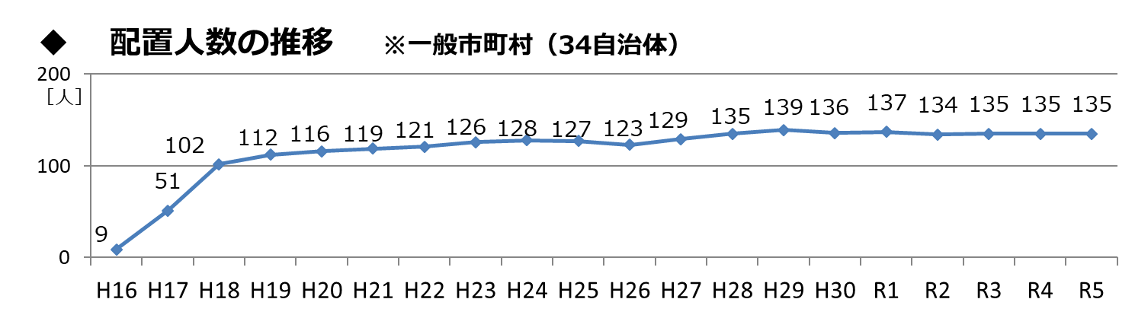
具体的施策２ 地域福祉を担う多様な人づくり
① 地域福祉のコーディネーター（ＣＳＷ等）の協働
現状と課題 | ◆ 交付金の活用により、各市町村ではCSWの配置が進み、配置割合は全中学校区の85%となっているが、 ここ数年は横ばいの状況が続いている。 ◆ 各コーディネーターとCSWとの円滑な連携にむけたネットワーク強化が必要
今後の方向性 | ▸ 全中学校区に1名の配置をめざし、市町村地域福祉担当課長会議等を活用し、市町村へ配置 促進を働きかける ▸ SSWや生活支援コーディネーター等の各分野コーディネーターとCSWが連携し、住民の身近な圏域 での支援体制を整備していくことが必要
第４期の目標・指標
CSW配置人数（全中学校区に1名配置） | 155名 ［2018(H30)年度］ | 191名（全中学校区） ［2023(R5)年度］
第５期の目標・指標 ※4期から変更なし
CSW配置人数（全中学校区に1名配置） | 135名 ［2023(R5)年度］ | 160名（全中学校区） ［2029(R11)年度］
新
第５期の目標・指標
◆ 地域で活動する各コーディネターがお互いの機能・役割を理解し、制度の狭間を埋める連携ができるよう、研修等に よる地域福祉のコーディネーターの養成を市町村に働きかけます。
９

Slide 11
具体的施策２ 地域福祉を担う多様な人づくり
② 民生・児童委員が活動しやすい環境づくり
現状と課題 | ◆ 民生委員・児童委員及び主任児童委員の推薦要件を緩和することで、新たな担い手を確保することが できているが、依然、欠員が常態化・長期化している。
今後の方向性 | ▸ 市町村や関係機関と連携し、推薦要件の見直しなど、新たな担い手を確保するための方策を検討 するとともに、活動の継続促進のため、フォローアップ研修を引き続き実施する。 ▸ ICTを活用した民生委員活動の負担軽減に向け、福祉基金を活用した取組みを支援する
第４期の目標・指標
なし
③ 多様なボランティアの参加促進・機会創出
現状と課題 | ◆ ボランティアコーディネーター設置事業により、地域におけるボランティアコーディネーターの養成や、府民の ボランティア活動に対する関心を高め、参加意欲の促進を図っているが、引き続き、地域福祉の活動に 対する向上や、活動への参加を促す取組みの促進が必要
今後の方向性 | ▸ ボランティアコーディネーター設置事業等の各種取組みを通じて、ボランティアへの参画機会の創出や、地域 に根付いたボランティアの養成等をすすめる。 ▸ 従来の集合型の地域福祉活動だけでなく、ICTの活用など地域住民等の参加しやすい地域福祉活動の 好事例を提供する。
第４期の目標・指標
なし
10

Slide 12
具体的施策２ 地域福祉を担う多様な人づくり
④ 災害時における避難行動要支援者に対する支援体制の充実
現状と課題 | ◆ 地域福祉・高齢者福祉交付金を活用して、市町村において地域におけるセーフティネットの構築が進められ ているが、大阪府北部地震などで発災時の安否確認等に課題があることがわかった。
今後の方向性 | ▸ 引き続き、交付金を通じて市町村におけるセーフティネットの構築を支援するとともに、市町村への ヒアリングや会議等を通じて、先進事例や最新情報の提供を行っていく。
第４期の目標・指標
◆ 市町村や関係機関等と連携し、平常時からの見守り等の取組を通じた災害時における円滑な安否確認の方法など について、地域実情を踏まえて検討します。
見直し
第５期の目標・指標
◆ 災害時の安否確認が円滑に行えるよう、市町村や関係機関等と連携して、平常時から見守り等の取組みをすすめる。
現状と課題 | ◆ １件以上作成済みの市町村が増えている一方で、未だに作成できていない市町も一定ある。 また、依然として、避難支援を実施する者が不足しているなどの課題がある。
今後の方向性 | ▸ 未作成の市町に対しては、個別にヒアリングするなどして事情を把握し、可能な限り早期に作成でき るように個別の支援を実施する。また、件以上作成済みの市町村に対しては、府内事例の共有を 促進するなどして、取組みが加速するように市町村職員向け研修を実施する。
第４期の目標・指標
◆ 特に災害リスクが高いエリアに居住されている住民について、災害対策基本法改正から概ね５年以内の個別避難 計画の作成をめざす市町村を支援します。
第５期の目標・指標 ※4期から変更なし
◆ 特に災害リスクが高いエリアに居住されている住民について、災害対策基本法改正から概ね５年以内の個別避難 計画の作成をめざす市町村を支援します。
11

Slide 13
具体的施策２ 地域福祉を担う多様な人づくり
⑤ 介護・福祉人材の確保
現状と課題 | ◆ 「大阪府介護・福祉人材確保戦略」を踏まえ、３つのアプローチ（①参入促進、②労働環境・処遇の 改善、③質の向上）の具体的内容を各事業に組み入れて取り組んでいるところだが、引き続き、人材 を量・質ともに安定的に確保していく必要がある・
今後の方向性 | ▸ 上記の戦略を策定した後の人材確保状況や国制度の改正を踏まえ、「大阪府介護・福祉人材確 保戦略２０２３」を策定。引き続き、３つのアプローチは継承しながら、地域医療介護総合確保 基金を活用し、介護従事者の確保及び資質の向上を図る。
第４期の目標・指標
◆ 需要推計を上回る介護・福祉人材の確保
見直し
第５期の目標・指標 ※数値を見直し
◆ 需要推計を上回る介護・福祉人材の確保 ※5期目標となる介護人材の必要数は精査中
⑥ 教育・保育人材の確保
現状と課題 | ◆ 就職支援の取組により保育人材確保、処遇改善及び研修により保育従事者の定着に寄与した。 また、幼稚園・保育所等における教育機能の充実に向け、研修会の実施や、幼児教育コーディネーターに よる支援等を行った。
今後の方向性 | ▸ 引き続き、教育・保育人材の確保と研修等を実施する。
第４期の目標・指標
◆ 教育・保育人材の確保により、待機児童解消をめざすとともに、研修等の実施による保育の質の向上を図ります。
第５期の目標・指標 ※4期から変更なし
◆ 教育・保育人材の確保により、待機児童解消をめざすとともに、研修等の実施による保育の質の向上を図ります。
12

Slide 14
具体的施策３ 地域の生活と福祉を支える基盤強化
① 安全・安心な福祉のまちづくりの推進
現状と課題 | ◆「大阪府居住支援体制整備促進事業」において採択した8事業者が6市に行っている活動への支援を 行った。市町村居住支援協議会設立数：４市（豊中市、岸和田市、摂津市、吹田市）
今後の方向性 | ▸ 令和5年度「大阪府居住支援連携体制構築促進事業」において採択された11事業者6区5市に 対し、各地域での居住支援連携体制の構築に向けた支援を行う。
第４期の目標・指標
◆ 居住支援協議会を設立した市区町村の人口カバー率を令和12年度末までに50％以上をめざし、市町村単位や 行政区単位での居住支援協議会の設立を積極的に支援します。
第５期の目標・指標 ※4期から変更なし
◆ 居住支援協議会を設立した市区町村の人口カバー率を令和12年度末までに50％以上をめざし、市町村単位や 行政区単位での居住支援協議会の設立を積極的に支援します。
② 社会福祉協議会に対する活動支援
現状と課題 | ◆ 大阪府社会福祉協議会（府社協）の「福祉活動指導員設置事業」を支援することにより、府社協の 活動強化を図り、民間社会福祉活動の充実・発展を推進した。 ◆ 市町村社会福祉協議会（市町村社協）における小地域ネットワーク活動の推進に向け、市町村 を通じて、地域福祉・高齢者福祉交付金による財政支援を行った。
今後の方向性 | ▸ 「福祉活動指導員設置事業」等、各種取組みを通じて、 府社協及び市町村社協の活動を支援 していく。
第４期の目標・指標
なし
13

Slide 15
具体的施策３ 地域の生活と福祉を支える基盤強化
新
③ 地域の多様な主体（企業、商店、社会福祉法人、隣保館、 NPO等）の協働
現状と課題 | ◆ 地域生活課題に対応するため、福祉関係の支援機関だけでなく、企業、商店、社会福祉法人、隣保 館、NPO等の地域の様々な社会資源が顔の見える関係を築き、フォーマルサービスとインフォーマルサービ スが切れ目なく支援できるよう、協働が求められている。
今後の方向性 | ▸ 企業、商店、社会福祉法人、隣保館、NPO等の活動事例や協働に向けた先進事例を市町村に提供し、 市町村域での協働の仕組みづくりを支援していく。
第４期の目標・指標
なし
④ 福祉基金の活用
現状と課題 | ◆ 施策推進公募型事業や民間団体提案型事業に対する助成、また活動費助成での府民の自主 的な地域福祉活動等を支援
今後の方向性 | ▸ 引き続き、助成金の有効活用を進めていく。
第４期の目標・指標
なし
⑤ 矯正施設退所予定者等への社会復帰支援
現状と課題 | ◆ モデル事業として、性犯罪者に対する心理カウンセリング支援（H31.1～）、犯罪を行った障がい者等に 対する就労支援（R1.6～）を関係機関と連携して実施 ◆ 「大阪府再犯防止推進計画」を策定（令和2年3月）
今後の方向性 | ▸ 「大阪府再犯防止推進計画」において進捗管理を行っていく。
14

Slide 16
具体的施策３ 地域の生活と福祉を支える基盤強化
⑤ 矯正施設退所予定者等への社会復帰支援（つづき）
第４期の目標・指標
◆ 2018（平成30）年度より3カ年にわたり、国のモデル事業を実施するとともに、「地方再犯防止推進計画」の策定 について検討します。
見直し
第５期の目標・指標
◆ 削除（「大阪府再犯防止推進計画」策定済のため）
⑥ 第三者評価等による福祉サービスの質の向上
現状と課題 | ◆ 養成研修及び継続研修を実施することにより、評価機関の評価の質の向上を図った。 ◆ 受託先変更及び制度の現状に鑑み、安定的に研修を実施する方策の検討が必要
今後の方向性 | ▸ 評価機関及び評価調査者の質を高めていくため、養成研修及び継続研修の充実を図る。
第４期の目標・指標
なし
⑦ 社会福祉法人及び福祉サービス事業者への適正な指導監査
現状と課題 | ◆ 介護保険サービス事業者や障がい児支援事業者等に対する指導監査等により、適切なサービス 提供の確保に努めた。
今後の方向性 | ▸ 引き続き、指導監査等により、適切なサービス提供の確保に努める。
第４期の目標・指標
なし
15

Slide 17
具体的施策４ 市町村支援
① 地域の実情に合わせた施策立案の支援
現状と課題 | ◆ 先進事例の収集に努め、市町村地域福祉担当課長会議等で市町村に情報提供を行い、市町村の 施策立案をサポートした。。
今後の方向性 | ▸ 引き続き、市町村の施策立案をサポートしていく。 ▸ また、市町村への助言等を行い、多様な主体による公民協働のプラットフォームに向けた支援を行う。
第４期の目標・指標
なし
② 市町村地域福祉計画等の策定・改定支援
現状と課題 | ◆ 改正社会福祉法を踏まえた地域福祉計画の見直しが進められるよう、アンケートの実施や市町村訪問 及び市町村地域福祉担当課長会議を通じて、必要な情報提供や意見交換を行った。
今後の方向性 | ▸ 市町村と連携し、地域福祉の推進に関する情報提供・意見交換等に努めるとともに、地域福祉 計画等の策定・改定に必要な助言や情報提供等を行っていく。
第４期の目標・指標
改正社会福祉法に対応した 市町村地域福祉計画の改定 | 5市町村 ［2018(H30)年度］ | 全市町村 ［2021(R3)年度］
見直し
第５期の目標・指標
削除（改正後、概ね三年以内としていた改定時期が経過したため）
16

